Slide 1
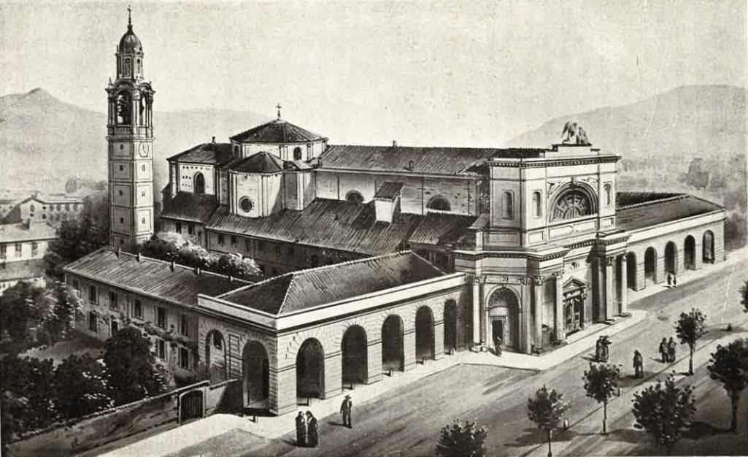
Panorama del Santuario del SS.mo Crocifisso di Como

Slide 2
Vetrata che riproduce il miracolo del SS.mo Crocifisso

Slide 3
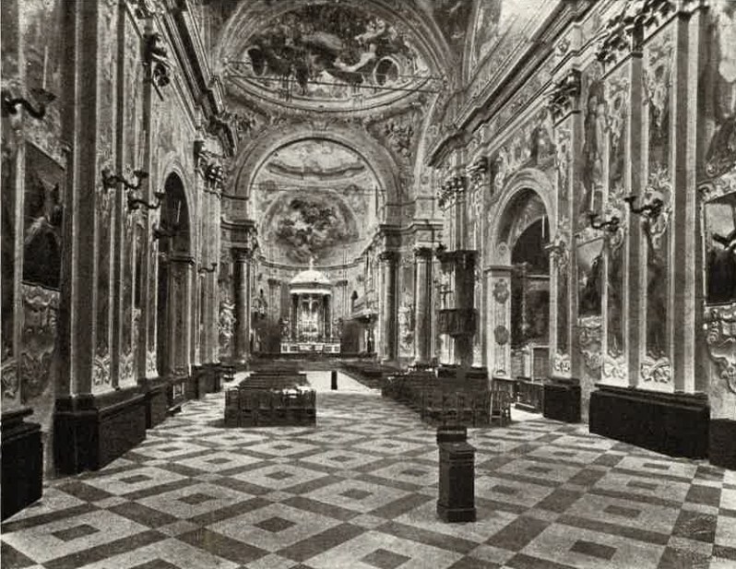
Interno della basilica

Slide 5
Pala di Gersam Turri S. Girolamo Emiliani

Slide 6
Chiesa di San Bartolomeo, anellone del miracolo

Slide 7
Cappella di San Girolamo

Slide 8
S. Girolamo con gli orfani ai piedi del Crocifisso, T. Conconi

Slide 9
Il Card. Ferrari offre ai Somaschi la chiesa del Crocifisso, T. Conconi

